Slide 1
Les Ba rrages et Moulins sur la Creuse
Eguzon => Argenton-sur-Creuse
(Dénombrement non exhaustif)

Slide 2
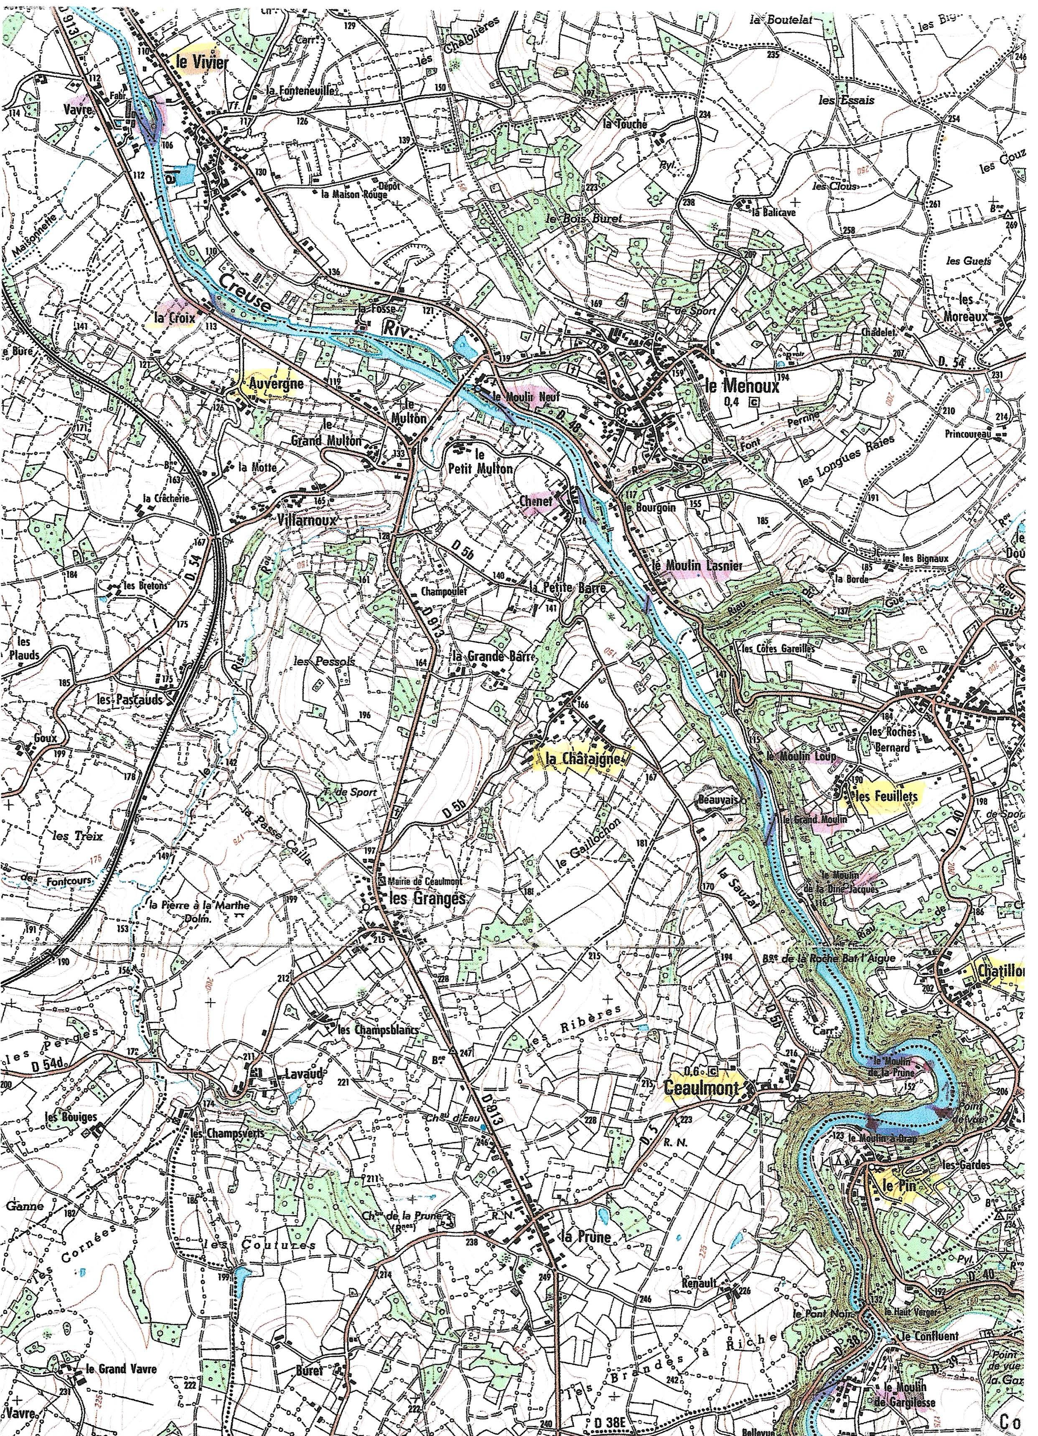

Slide 3
LES BAR RAG ES PROCH ES
r:;r Barrage de La Roche bat l‘’ Aigue (le 1er de la vallée).
1er barrage mis en eau en 1908. L'échelle à poissons prévue n'a pas été installée => colère des écologistes de l'époque. Barrage réhaussé de 18 m en 1975. Longueur 80 m.
:>De nombreux moulins situés en amont ont été noyés, notamment en ce qui nous concerne :
Le Moulin de La Prune et le Moulin du Pin .
r:;r Barrage d'Eguzon :Mise en eau en 1926
Hauteur :57,70 m et 61m par rapport aux fondations,épaisseur 51m à la base et 5 m en haut. Longueur 255 m au sommet.
r:;r Barrage de La Roche au Moine : Mise en service en 1932
Hauteur 17 m, Longueur 125 m,épaisseur 19,5 m à la base et 2,70 m à la crête.

Slide 4
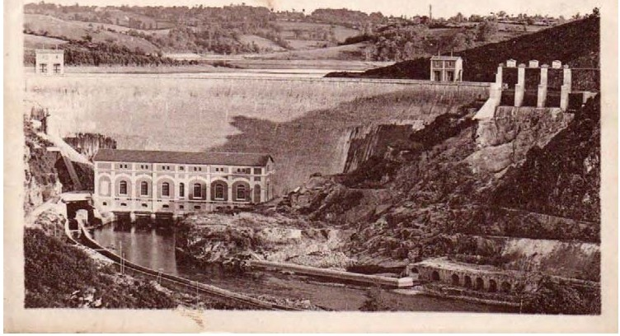
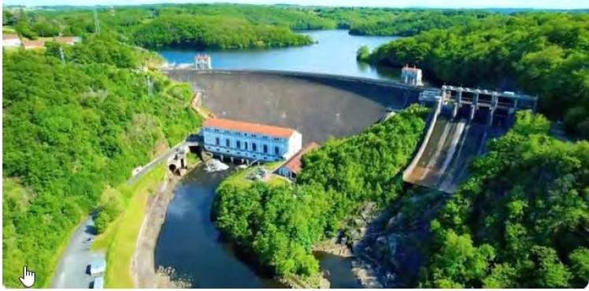
Le Ba rrage d'Éguzon

Slide 5
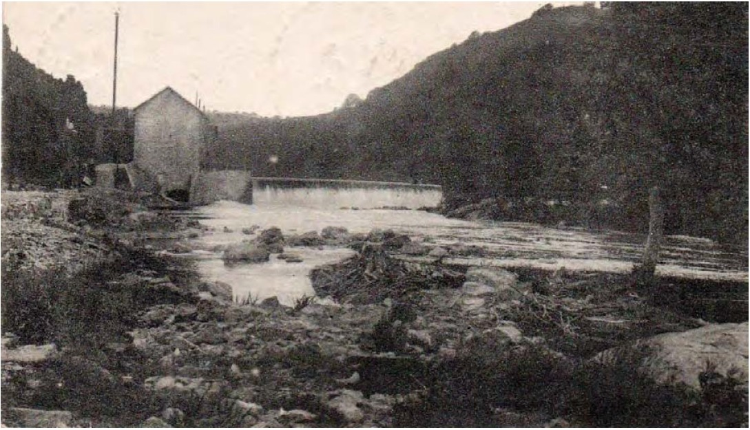
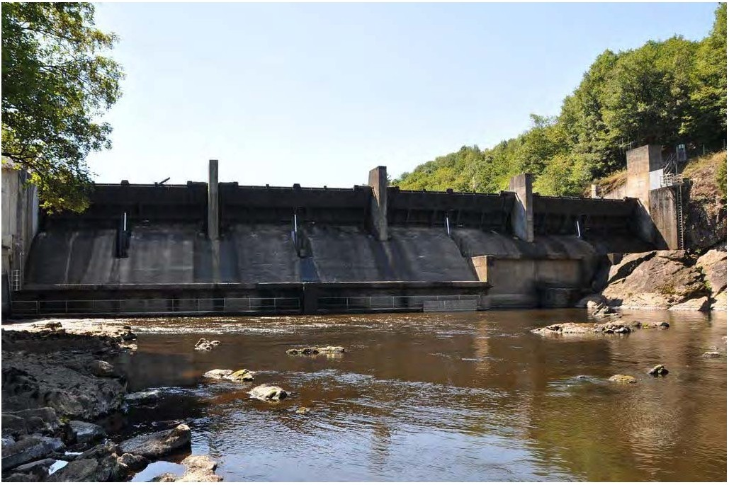
Le barrage de La Roc he Bat l ‘ A igue
En 1908
Surélevé en 1975

Slide 6
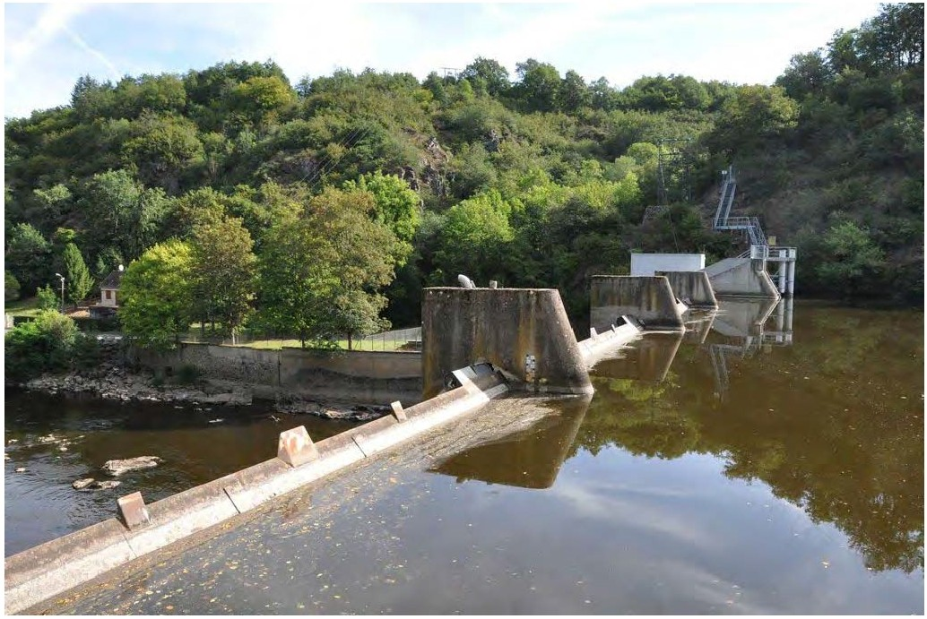
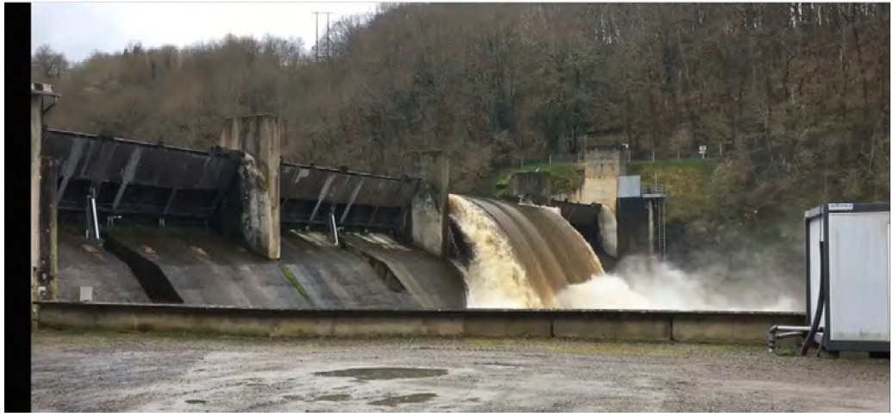
Le Barrage de La Roche Bat l'Aigue
X
Barrage de La Roche Bat·L'Aigue·Crue du 6 mars 2020 bis.webm

Slide 7
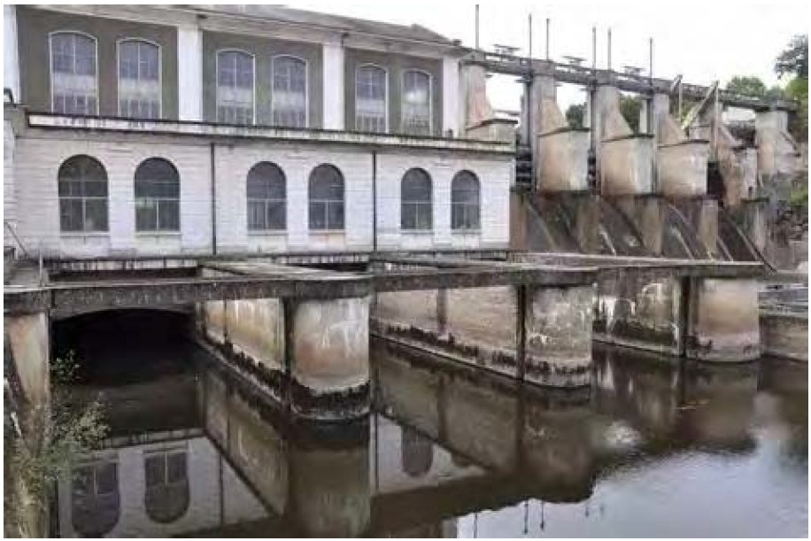
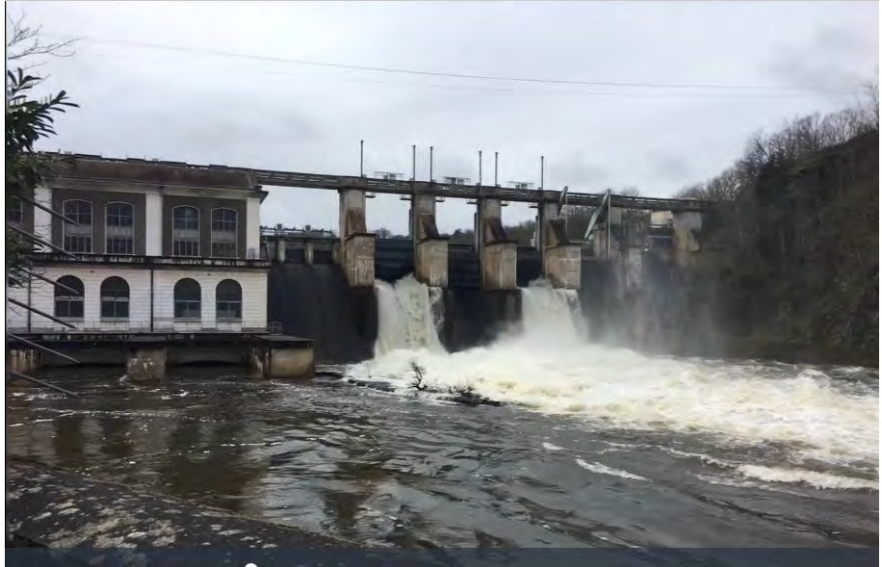
Ba rrage de La Roche a u Moine
Barrage de La Roche-au-Moine - Crue du 6 mars 2020.webm

Slide 8







•
•
•
•
•

Slide 9
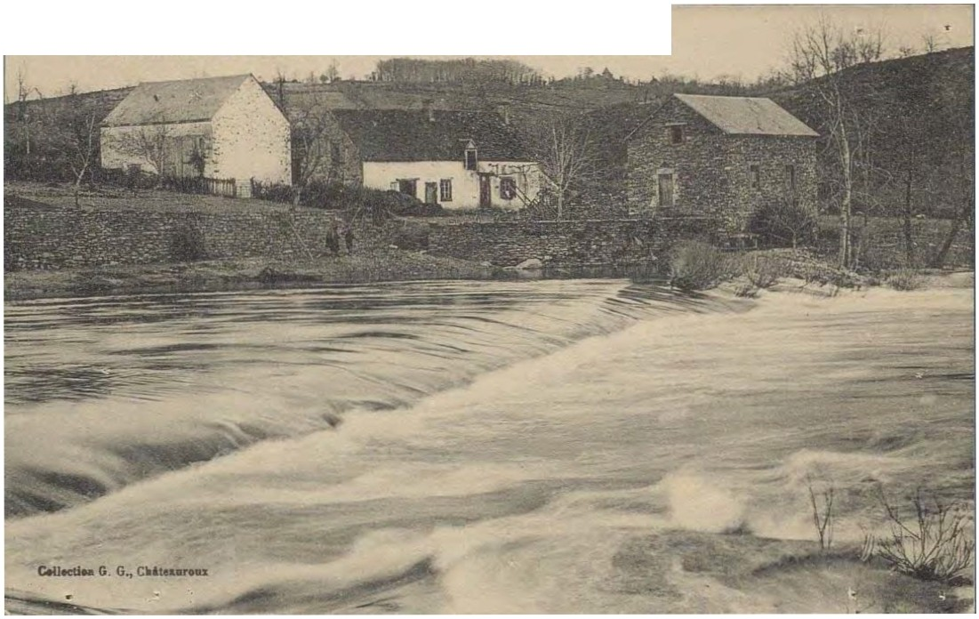
Le Moulin de Cha mbon
.wu. Les Bords de la Creuse - ÉGUZON (Indre) -Le )loulin de Chambon

Slide 10
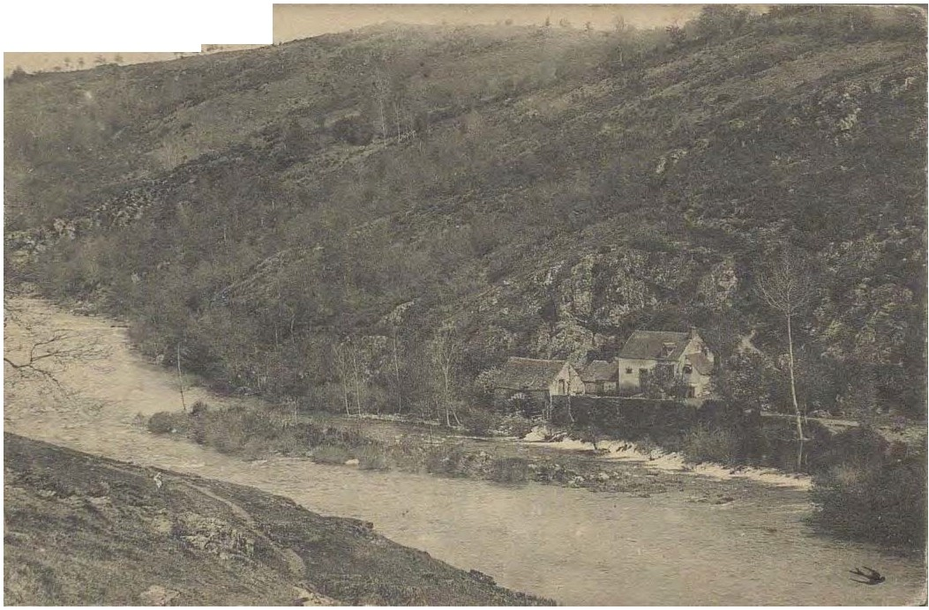
Le Moulin de Bonnu
EGUZON (Indre) - Moulins de liounu

Slide 11
Le Moulin de Châtea ubrun
Vue générale
Le bief
c:oll;CI CI 1'11uanu

Slide 12




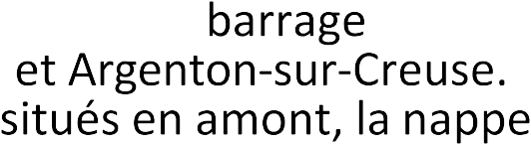







•
•
•
•
•
•
•
•

Slide 13
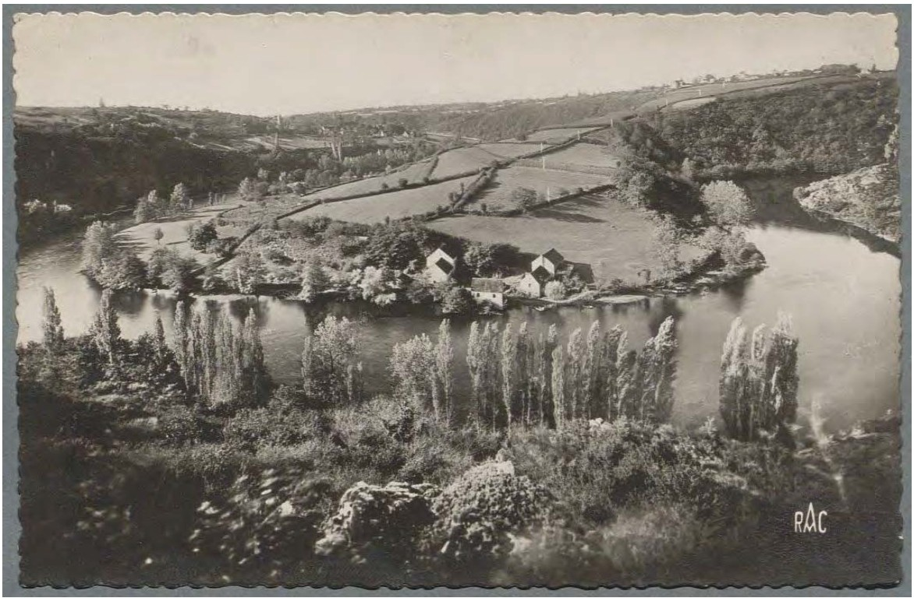
La Boucle du Pin
Au centre :Le Moulin de La Prune
Sur la gauche on aperçoit le Moulin du Pin Plus au fond se trouve le Moulin à Drap

Slide 14
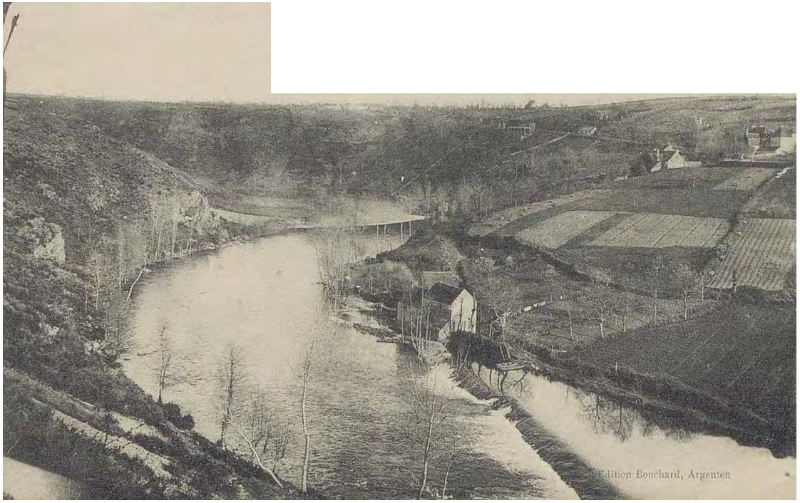
Le Moulin Drap
Le Pin - l.a Creuse nu :'llC)l1!in -Drap
Ce moulin a été noyé suite au rehaussement de 18 m en 1975,du barrage de La Roche bat l'Aigue.
Il fut longtemps spécialisé dans le foulage du chanvre d'où son nom de moulin à drap.
Avant sa disparition c'était une huilerie
Dernier exploitant :Robert Collet

Slide 15
Le Moulin du Pin
« Le moulin existe depuis le XVème siècle. Il appartient alors au prieuré de Gargilesse.
En 1760 il n’est que ruines ; il fait alors partie de la propriété rurale de La Prune au Pot.
C’est un moulin à roue unique, constitué d’une maison, d’une chambre et d’un grenier servant d’habitation au meunier.
A la deuxième moitié du XIXème siècle, il est transformé ; il a alors deux roues.
Le Marquis de Gargilesse refuse par la suite d’autres transformations qui nuiraient à son moulin Drap ».
Extrait de « Le BERRY » par Véronique PONCHOT.
Le tableau est de Léon DETROIT.
Notes:
Informations tirées du livre « Le Berry » par Véronique PONCHOT Tableau du moulin du Pin peint par Léon DETROIT

Slide 16
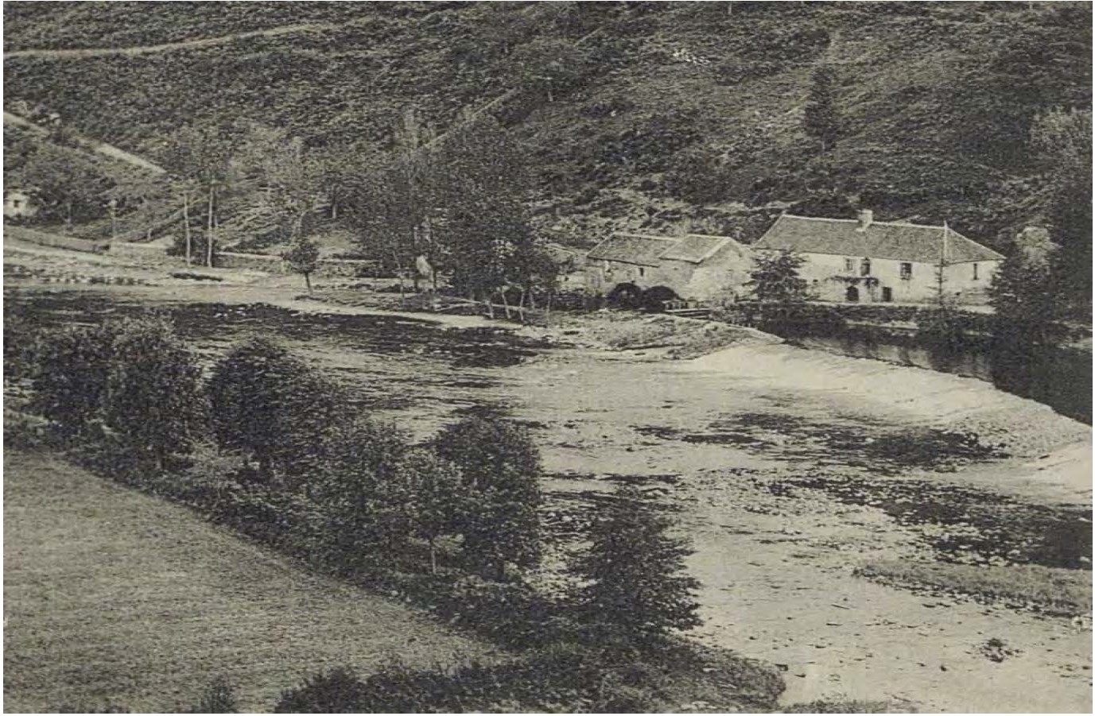
Le Moulin du Pin

Slide 17
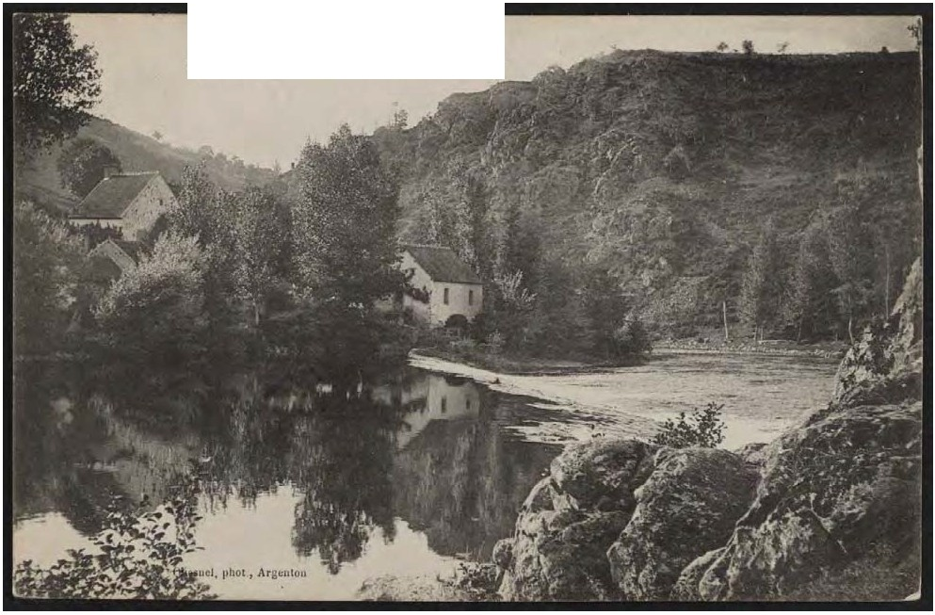
Le Moulin de La Prune en 1906
Le Pin .-l.c Moulin de Io Prune l 10-..r.6

Slide 18






















•

Slide 19
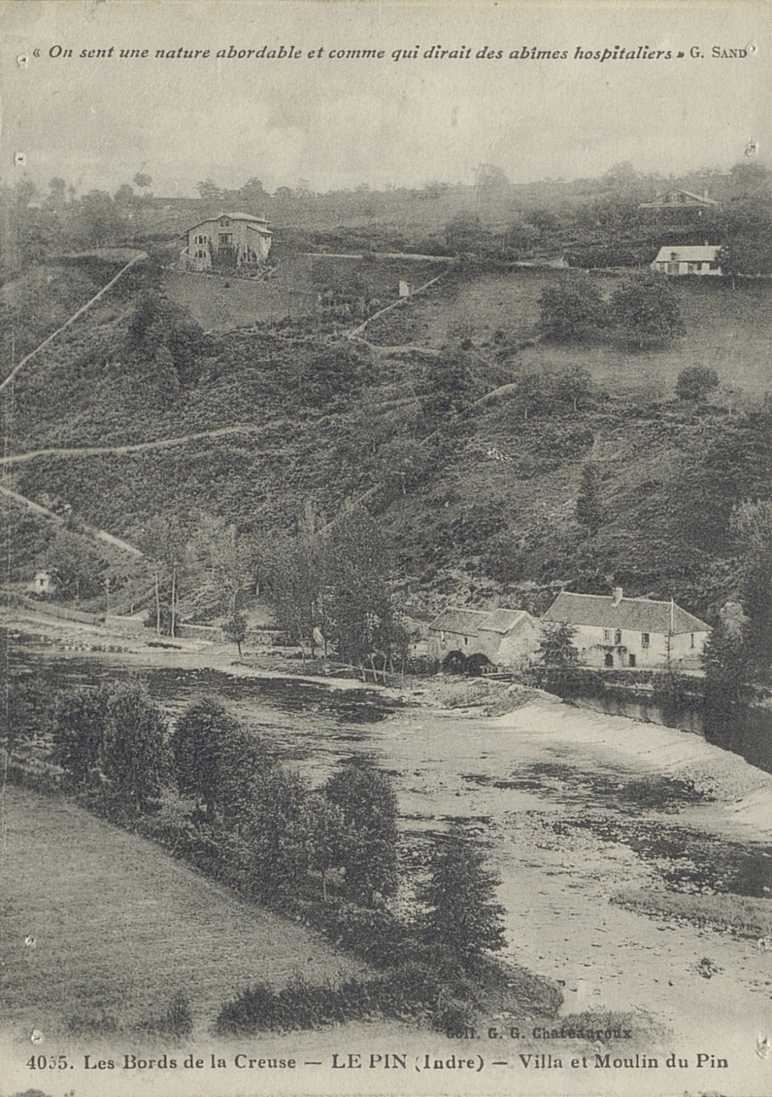
Le Moulin du Pin
(Delaporte -A labré)
Ce moulin a été acheté par
Louis Prudent Delaporte
le 12 juillet 1839
à Jean Frédéric Duchâteau.
Il a alors 2 roues.
Ce moulin ne pouvait fonctionner qu’en aux basses.
Le nom de Louis Prudent Delaporte apparait pour la première fois au recensement de 1841 au Moulin du Pin.
En 1836 et était exploité par les familles Brunaud et Thomas

Slide 20
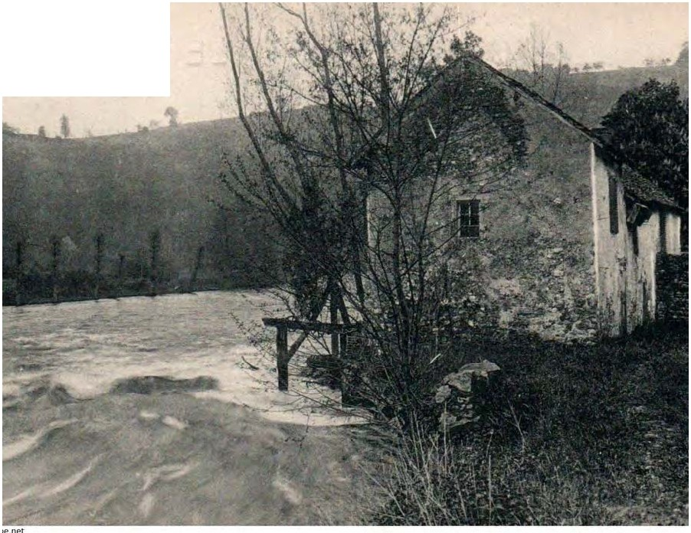
Le Moulin du Pin
19 LE PIN (Indre)
suite
Le Moulin du Pin
R. O.
Après le décès de Louis Prudent à 48 ans,le 15 octobre 1862,c'est sa veuve
Marie Gabillaud (de Feuillet) âgée de 44 ans, sa fille Marie Zélie (couturière) âgée de 16 ans,son fils Silvain Félix âgé de 13 ans qui assurèrent l'exploitation du moulinjusque vers 1872,assistés de leur domestique Jean­ Baptiste Duchâteau,agé de 26 ans,soldat faisant partie de la Réserve.
Le 2ème exploitant jusque vers 1865 était Jean Charasson,âgé de 35 ans,époux de Marie Patry,

Slide 21
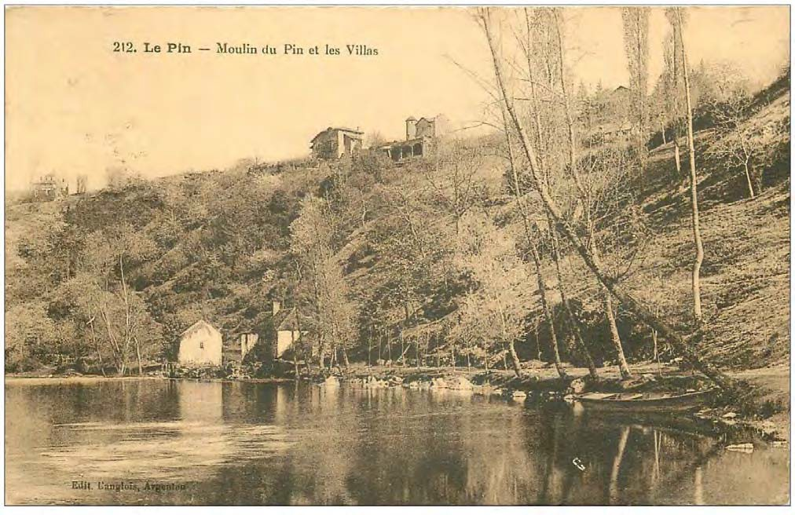
La veuve de Louis Prudent, Marie Gabillaud (de Feuillet),
son fils Silvain Félix Delaporte (19 ans ),
et Marie Zélie Delaporte (21 ans) mariée le 6 juillet 1869 avec Jean-Martin Alabré (31 ans) assurent l'exploitation du moulin
Marie Gabillaud décéda en 1876 à 58 ans
Silvain Félix en 1879 à 25 ans
Marie Zélie en 1883 à 32 ans
Jean-Martin quitta le moulin vers 1884 et habita à Chatillon avec sa fille Marie-Louise âgée de 3 ans qu’il avait eue avec Marie Zélie.
Il se maria ensuite en 1885 avec Marie Multon. Alphonsine, notre grand-mère naquit la même année.
Avec le départ de Jean-Martin se termine notre histoire au Moulin du Pin vers 1884.
Vers les années 1875, la famille de Silvain Deverson s’installa au moulin rejointe vers 1885 par la famille Rouer.

Slide 22
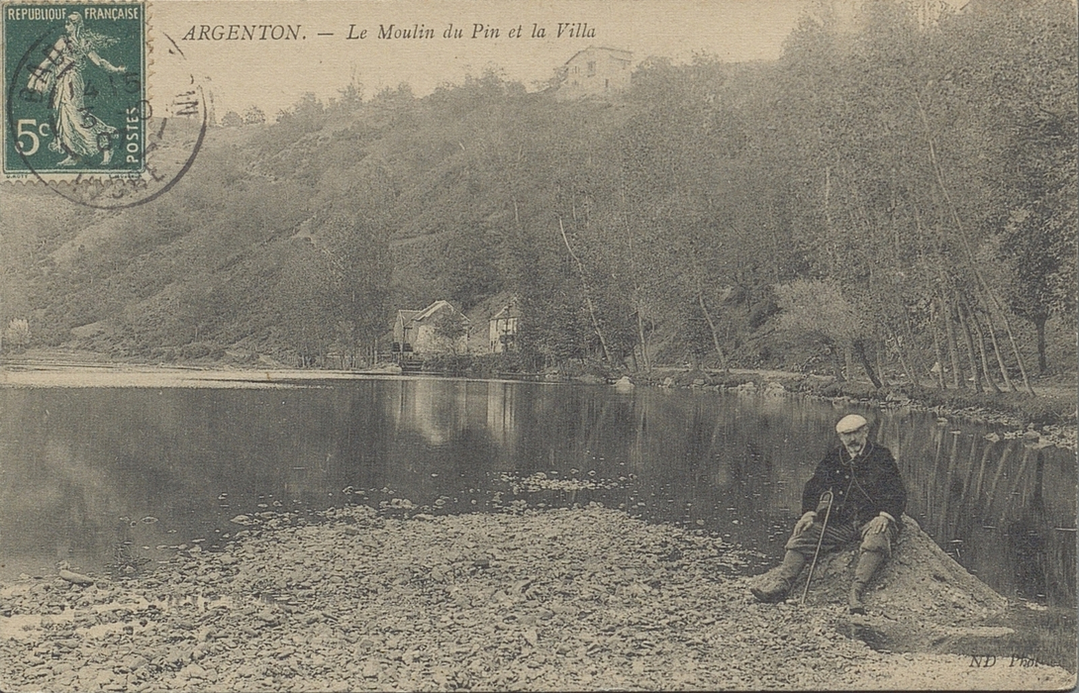
Le Moulin du Pin
Suite
Le moulin ne pouvant tourner qu’en eaux basses, les meules furent arrêtées en 1907 suite à la mise en eau du barrage de La Roche Bat l’Aigle.
Au recensement de 1921,Eugène Rouer cultivateur exploitant né au Pêchereau habitait la maison,l''autre maison était inoccupée.

Slide 23
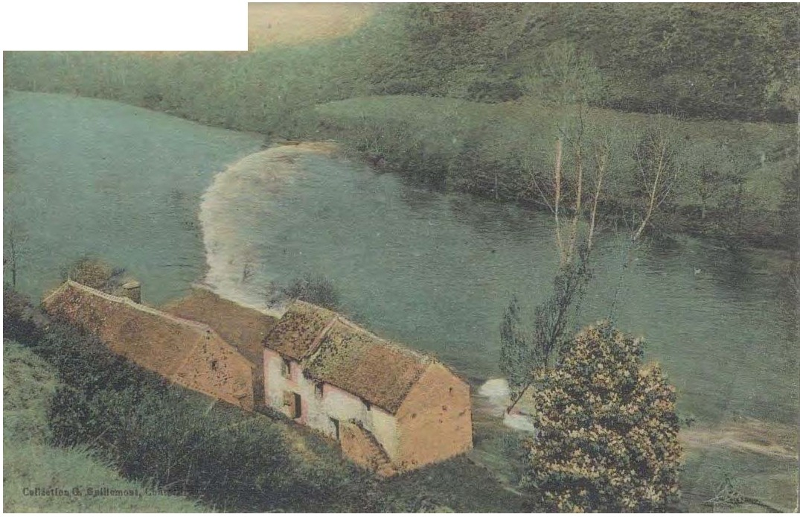
Le Moulin du Pin Fin
M S. - LE PIN (Indre)
Moulin désaffecté sur la Creuss
En 1926 mise en service du barrage d'Éguzon
Aux recensements de 1926 et 1931 le
moulin était désaffecté et le site abandonné.
En 1932 mise en eau de La Roche au Moine
En 1936 le Moulin du Pin et les 2 logements n'existaient plus !

Slide 24
Le Moul in de LA CRO IX
(Delaporte - Gay)

Slide 25




•
•
•

Slide 26
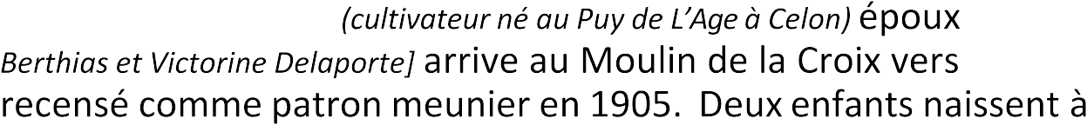






•
•
•

Slide 27
La Croix de 1920 à 1936
(dernière date consultable aux archives)
Au moulin restent les familles : Gay Alexandre Jean/Berthia(s) Aurélie
et Gay Roger Felix Alexa ndre/Patinet Octavie
Pour la 1ère roue : GayAlexandre fut patron meunier j usqu'en 1920 environ puis cultivateurj usqu'en 1930 et sans profession j usqu'àson décès en 1938
Sa succession : Côté Gay Lucien : Pas de suite au M oulin car Lucien, meunier, fut tué à la guerre à l'âge de 27 ans et son fi ls n'avait que 2 ans.
Coté de son frère : Gay Roger Félix Alexandre fut patron meunier j usqu'en ...(?)puis GayJacques (son fils) exerça seul jusqu 'en 1954.
Pour la deuxième roue il y avait : Gabi/laud/Fiaud jusqu'en 1926 puis Fiaud Raoul seul jusqu' en 1937

Slide 28
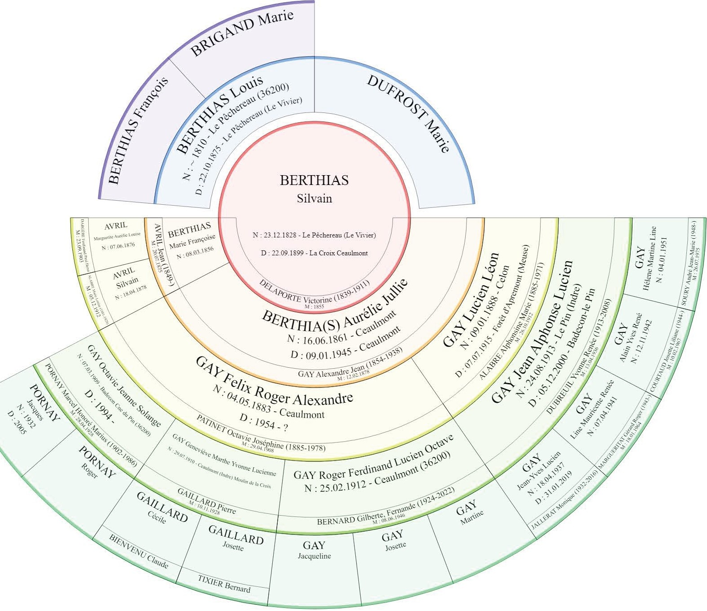
De Si lva in Berthia s et Victori ne Dela porte a ux fa milles Gay a u Moulin de La Croix
Ascendance et descendance de BERTHIAS Silva in ( 1828-1 899)

Slide 29
•
•
•
•
•
•

Slide 30
Le Moulin de LA PR UNE
(Descendance de Denis Alabré)

Slide 31
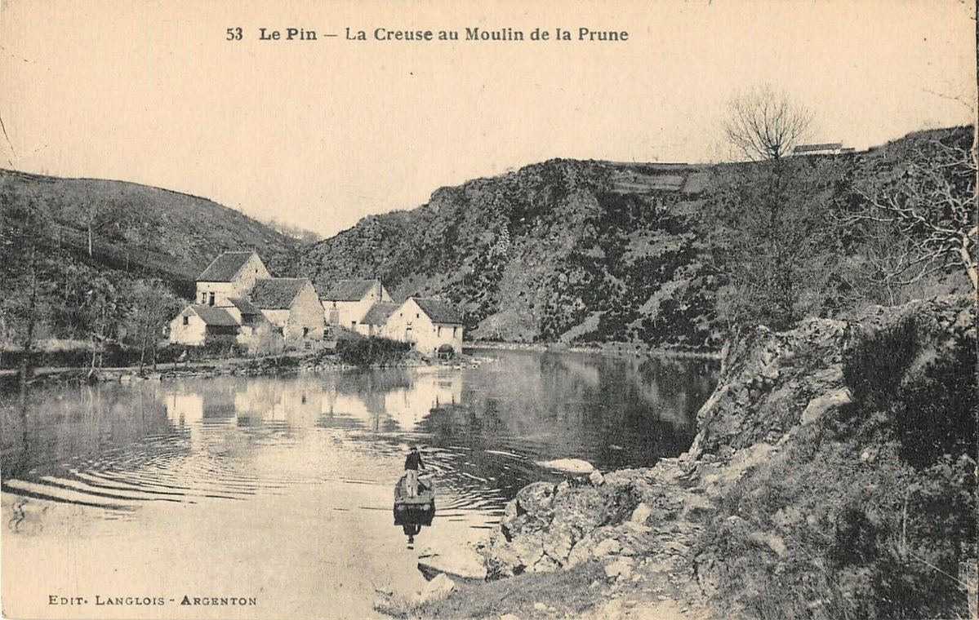
De la rive droite vers la rive ga uche...
Du Pin vers le moulin
Notes:
Gabriel ALABRÉ ?

Slide 32









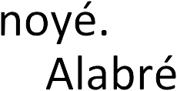








•
•

Slide 33
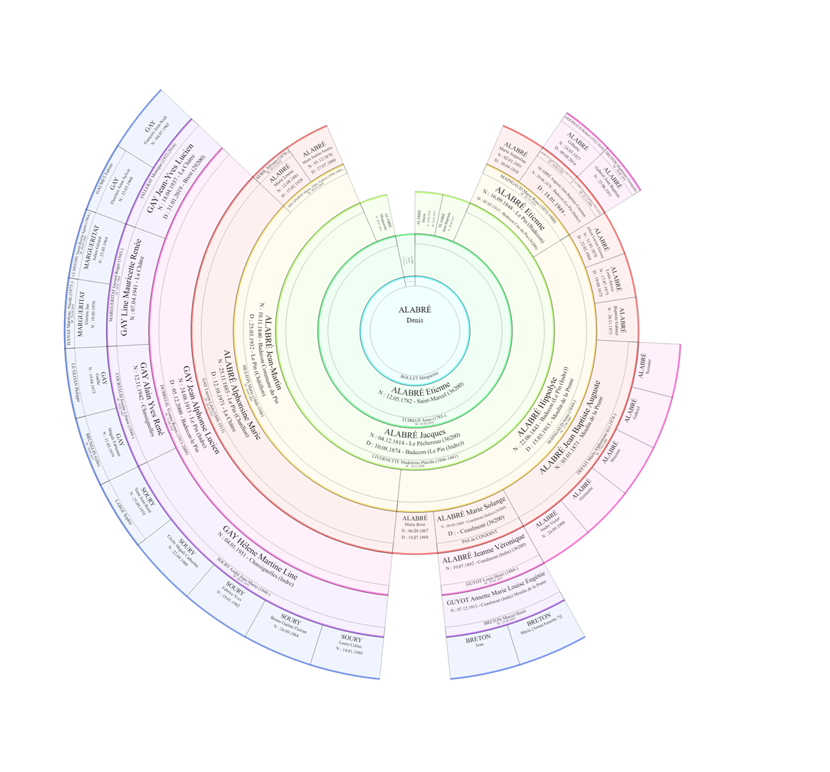
La descendance de
Denis ALABRÉ
Les cousins du Moulin de La Prune
Descendance d’Hippolyte
Hippolyte et Jean-Martin étaient frères
Notes:
Descendance de ALABRÉ Denis – ROULET Marguerite

Slide 34
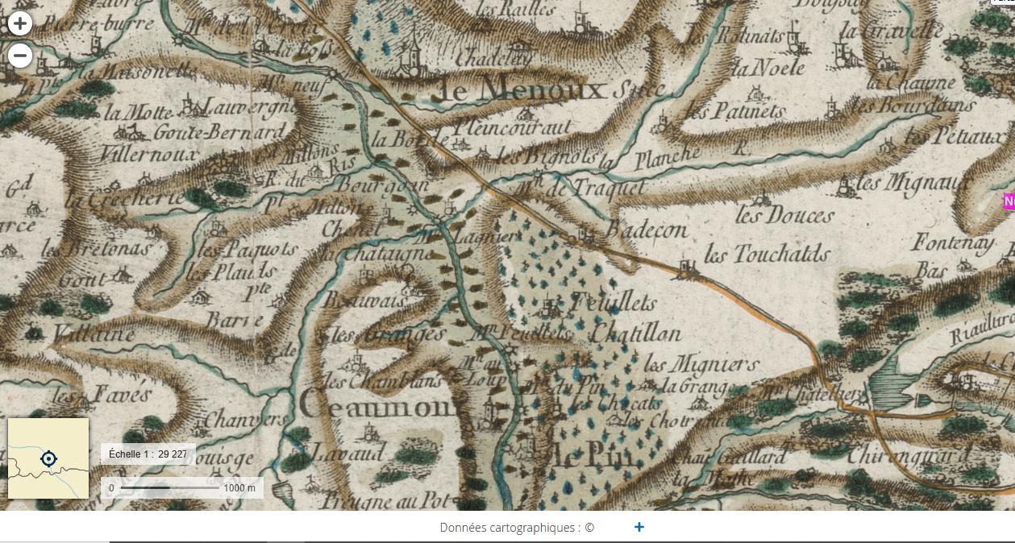
Notes:
Extrait de la carte de Cassini, 19ème siècle (cartographie IGN).

Slide 35





Crédit photos : Archives 36, EDF ; Jérome Rieu ; Généanet ; Wikimédia ; webp ; cartorum ; carte IGN ; Véronique Ponchot

